Slide 1








Centrul Judeţean de Resurse şi
Asistenţă Educaţională Hunedoara
Proiect Erasmus+
Anul IV de acreditare

Slide 2



SCOPUL MOBILITĂȚII
creșterea motivației pentru școală
implicarea în activitățile școlare
dezvoltarea încrederii în sine
lucrul în echipă
comunicarea în limba engleză

Slide 3

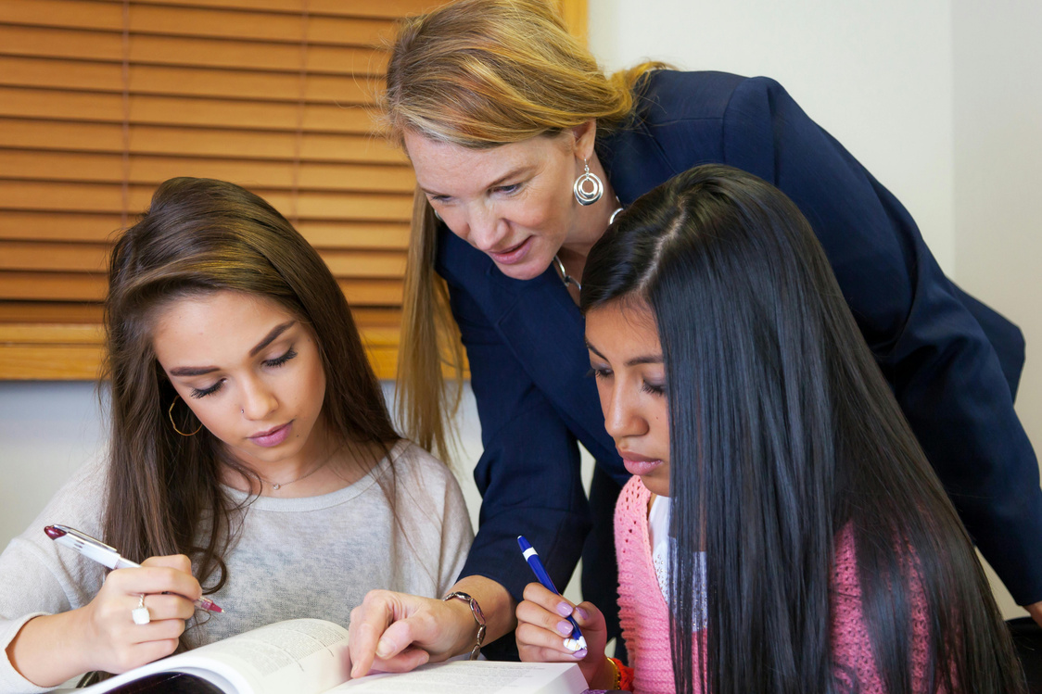
10 elevi din clasele :
a V-a, a VI-a, a VII-a
CINE PARTICIPĂ?
2 cadre didactice însoțitoare

Slide 4





UNDE ȘI CÂND?
Základná škola Mihálya Tompu Rimavska Sobota,
Slovacia
https://primarytm.edupage.org/
Perioada 19 - 25.04.2026

Slide 5



CE VOR FACE ELEVII?
descoperirea orașului gazdă
activități de învățare prin joc
lucrul în echipă cu elevii din școala gazdă
realizarea unor proiecte practice
activități organizate în afara clasei
.
elevii vor învăța prin experiență, colaborare și implicare activă, nu prin metode clasice de predare

Slide 6



SIGURANȚA ELEVILOR
elevii sunt însoțiți de 2 profesori
cazare la hotel
3 mese pe zi
asigurare medicală
program zilnic organizat
Toate costurile sunt acoperite prin programul Erasmus+.

Slide 7


BENEFICII
certificat de participare
dezvoltarea autonomiei
creșterea încrederii în sine
competențe lingvistice
experiență internațională

